Slide 1
Лицей № 60. Инженерная школа – инновационная образовательная среда
Козик Л.Ю.
заместитель директора МБОУ «Лицей № 60»

Slide 2
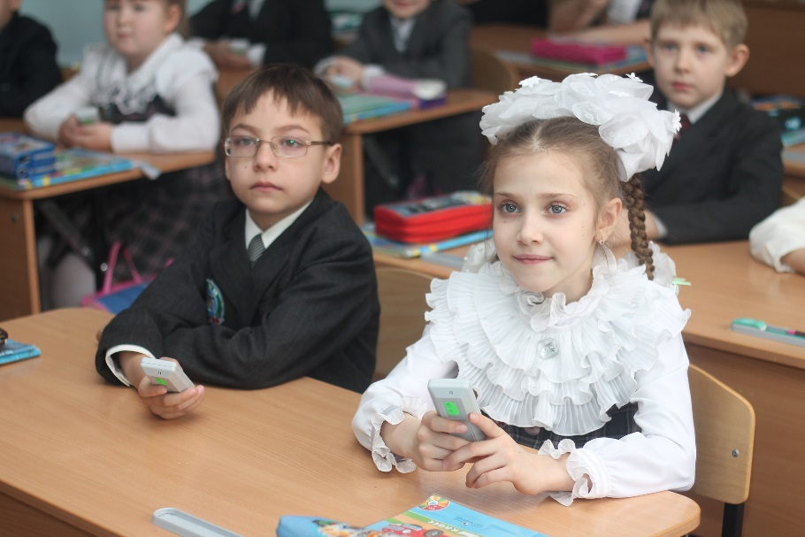
Сложные вопросы XXI века для школьника
Какова конъюнктура рынка труда?
Какие производства будут динамично развиваться?
Что сделает меня конкурентоспособным?
Как стать настоящим востребованным профессионалом?

Slide 3
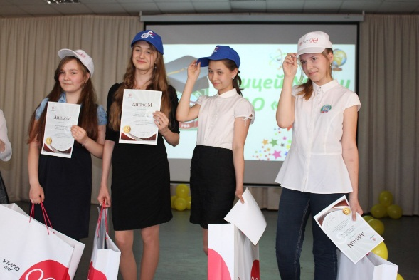

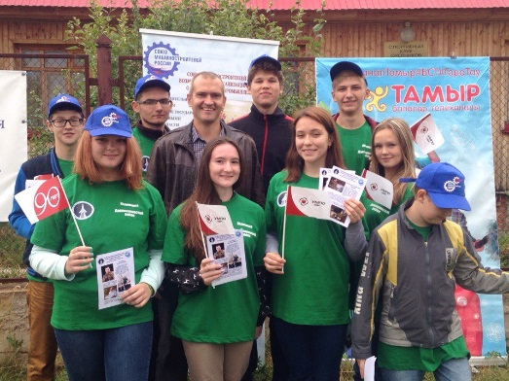
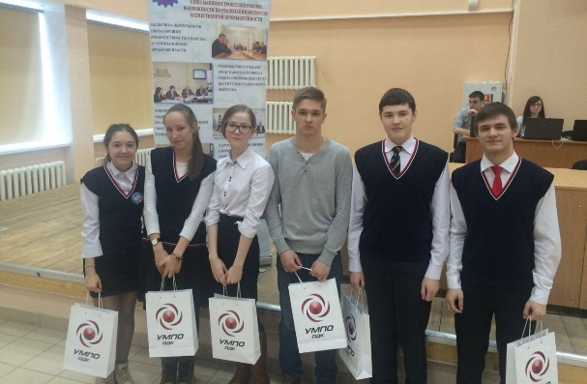


Социальное партнерство лицея и ПАО «ОДК-УМПО»

Slide 4

Промышленное предприятие как социальный партнер общеобразовательного учреждения
Отечественное производство
Наукоемкая продукция
Экономически стабильно
Постоянная потребность в кадрах

Slide 5
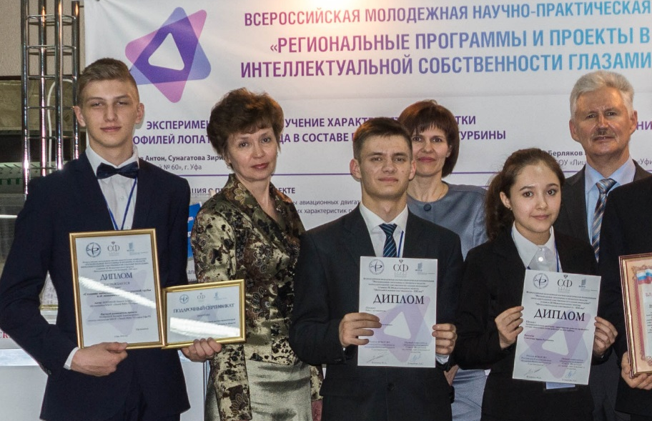
Социально-экономический эффект
сотрудничества
Осознанный выбор своего жизненного пути
Снижение остроты дефицита квалифицированных и мотивированных сотрудников на производстве
Включение школьников в создание интеллектуальных ценностей и их внедрение в экономику региона

Slide 6
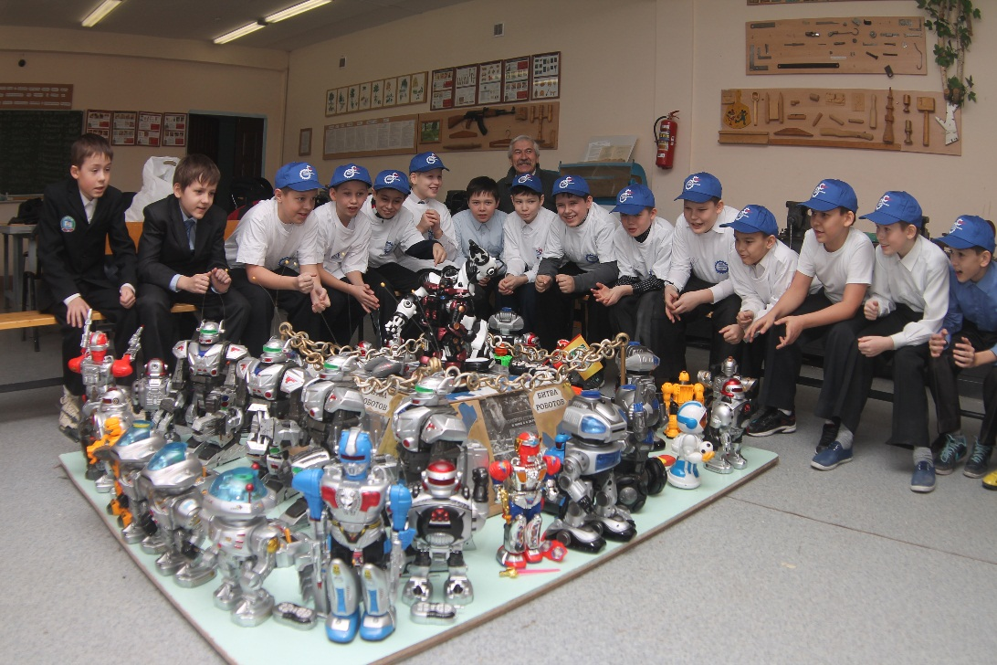
Что такое инженерные классы?
Инновационная образовательная среда
Углубленное изучение инженерно-технических дисциплин
Программа профориентации
с 1 по 11 класс
Прикладной характер обучения

Slide 7



Особенности учебной деятельности Инженерных классов
5-6 КЛАССЫ | 10-11 КЛАССЫ
Углубленное изучение математики и информатики Специальная программа профориентационной работы (совместная с ПАО «УМПО»)
Внеурочное направление: «Основы робототехники» | Углубленное изучение физики, математики (физико-математический профиль) Углублённое изучение физики и химии (профиль физико-химический)
 | Дополнительный курс «Физика в решении инженерных задач»
Дополнительный курс : «Пространственная геометрия и основы конструирование» | Занятия на базе Учебного центра ПАО «УМПО»: компьютерное моделирование, курс общетехнических дисциплин

Slide 8
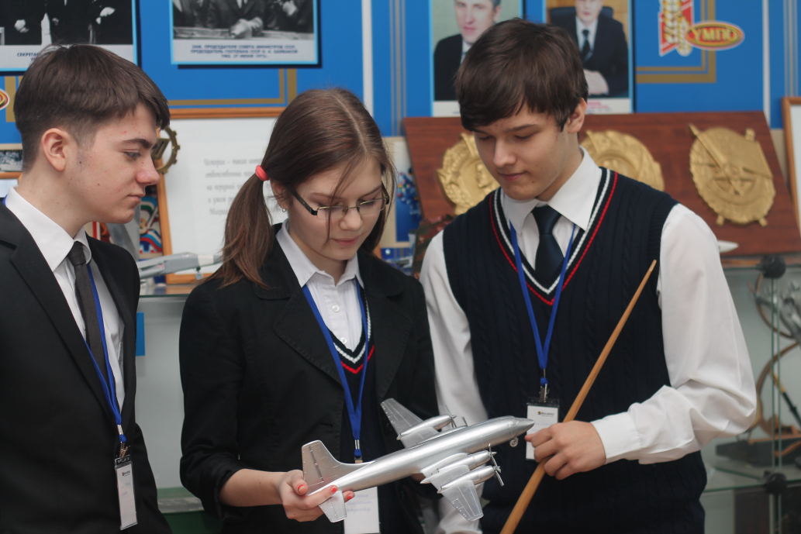
Инженерные классы: особенности построения
учебного процесса
Профильная учебная программа
Специальная воспитательная программа
Прикладные курсы на базе предприятия
Право на целевое направление от предприятия в ВУЗ

Slide 9
Система проектной работы лицея
в сфере инженерно-технического образования
НАУЧНЫЕ
«Феринские чтения»
Деятельность Научного общества обучающихся
УЧЕБНЫЕ
Контроль за выполнением плана работы Инженерных классов
Реализация проектов в сфере физико-математического образования
ПРИКЛАДНЫЕ
Junior Skills
Кружки робототехники
Подготовка к конкурсам, конференциям, МАН и т.д.
Сотрудничество с ВУЗами и учреждениями дополнительного образования в сфере обучения инженерных классов
Проведение тематических педагогических советов и научно-методических советов
Сопровождение выставочных проектов
Проведение смотра-конкурса «Сделано в лицее»
Проведение «Битвы роботов»
Организация и сопровождение «Инженерных игр»
«Ученик года»
ИНФОРМАЦИОННЫЕ
В сфере электронного образования
Издание газеты «Лицеист»
Распространение информации в социальных сетях
Поддержка и своевременное обновление сайта организации
- Поддержка и модерация онлайн-конкурса «Я – лицеист»
Разработка перспективных онлайн-проектов
Стипендия им. В.И. Корзникова
Проведение конкурса «Лучший ЭОР» среди педагогов
Работа с потенциальными спонсорами
Публикация творческих разработок педагогического коллектива лицея
Сопровождение деятельности Музея М.А. Ферина

Slide 10
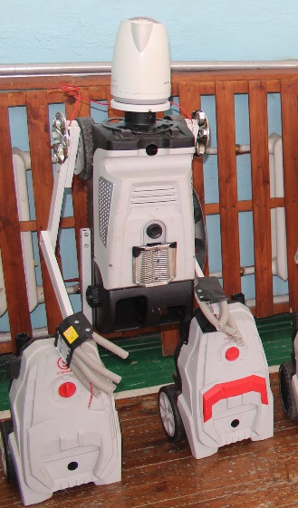
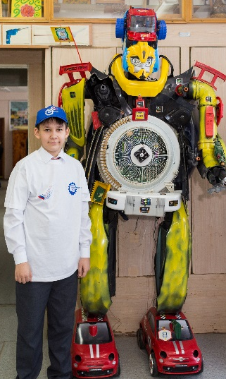
ФОРМЫ ПРОЕКТНОЙ ДЕЯТЕЛЬНОСТИ В ЛИЦЕЕ
Начальная школа
«Сделано в лицее»
Основная и старшая
школа
«Инженерные игры»
Разработка технически сложных, выставочных проектов
«Битва роботов»
Студия робототехники
Junior Skills

Slide 11
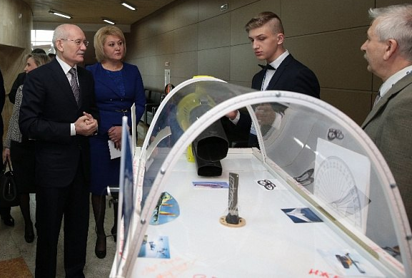
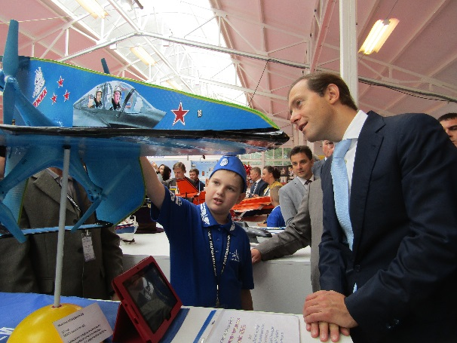
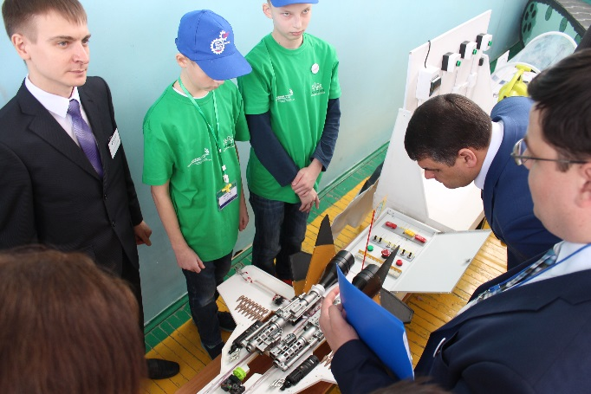
ПРОЕКТЫ ШКОЛЬНИКОВ, ВЫШЕДШИЕ НА ФЕДЕРАЛЬНЫЙ И МЕЖДУНАРОДНЫЙ УРОВЕНЬ
2015
«Мобильная аэродинамическая труба»,
учащийся 9 класса Берляков Никита
2016
«Минигидроэкраноплан для изучения состояния акватории открытого моря»,
учащийся 5 класса Кожевников Максим
2017
«Стенд для изучения стартовой электросхемы истребителя Т-50»,
учащиеся 7 класса Ханмурзин Артур, Палкин Ярослав

Slide 12
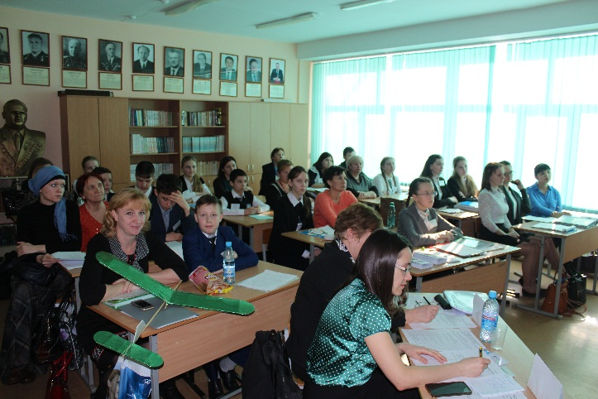
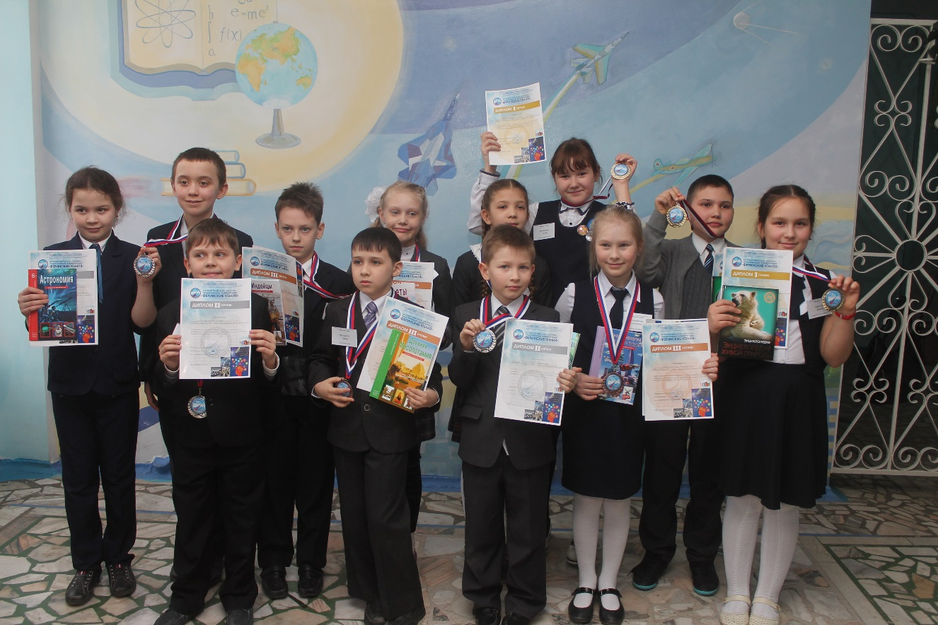
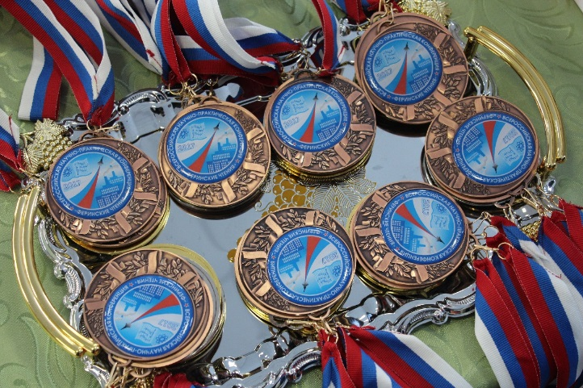
ИННОВАЦИОННЫЕ ПРОЕКТЫ ЛИЦЕЯ: НАУЧНО-ПРАКТИЧЕСКАЯ КОНФЕРЕНЦИЯ«ФЕРИНСКИЕ ЧТЕНИЯ»

Slide 13
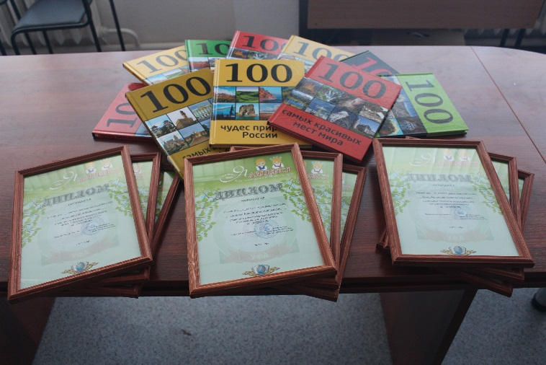
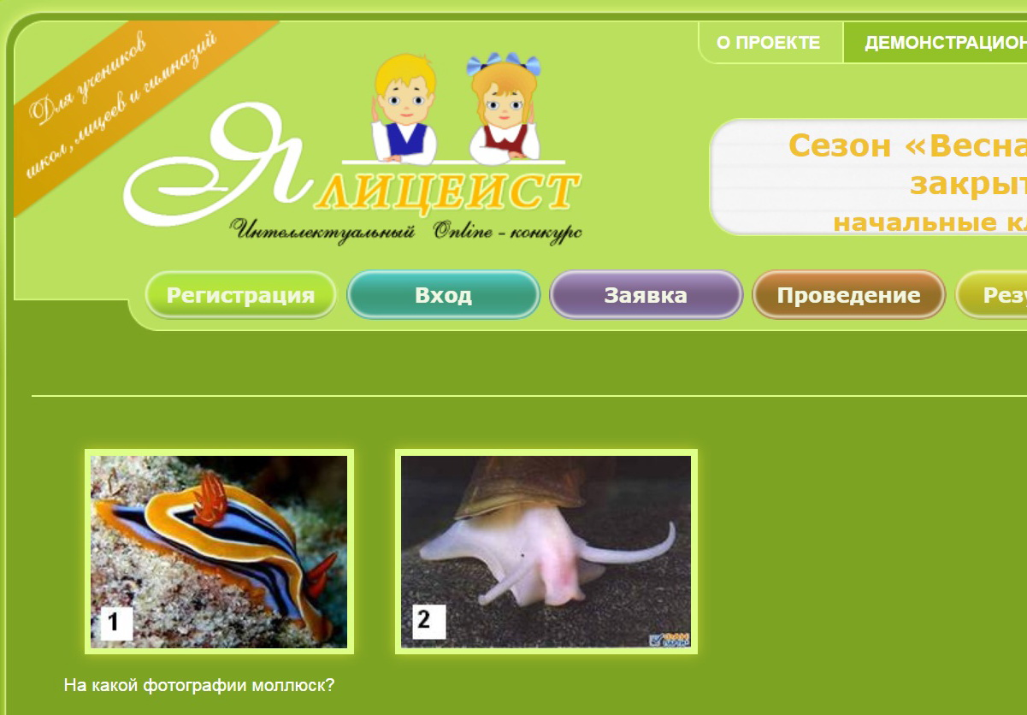
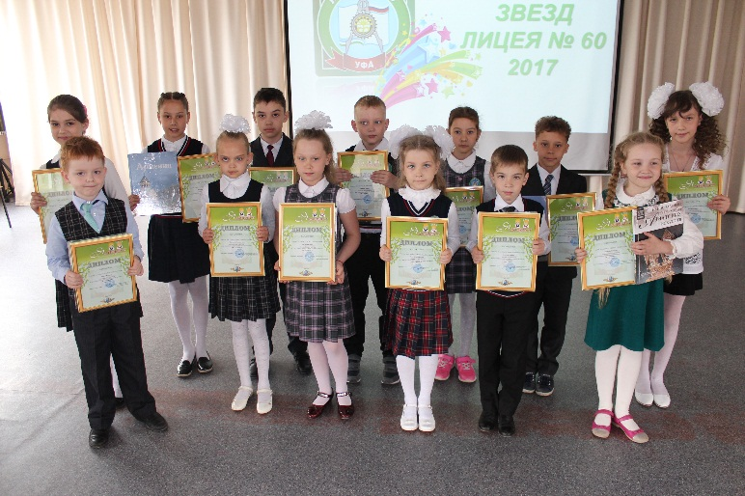
ИННОВАЦИОННЫЕ ПРОЕКТЫ ЛИЦЕЯ:
ОНЛАЙН-КОНКУРС «Я – ЛИЦЕИСТ»

Slide 14
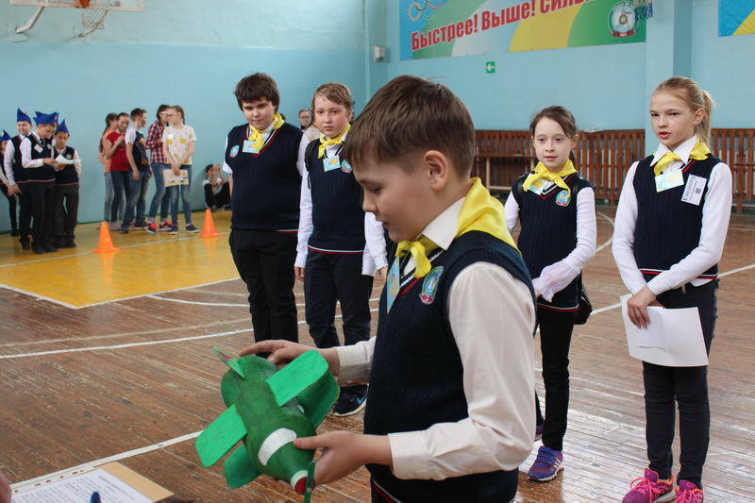
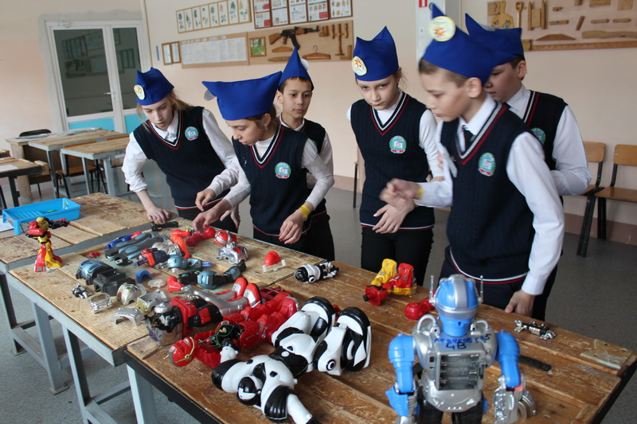
Инженерные игры

Slide 15
Участие в олимпиадах, конкурсах, научно-практических конференциях
Многопрофильная олимпиада «Звезда»
Профориентационный чемпионат Объединенной двигателестроительной корпорации по физике.
Международная олимпиада «Формула единства»
Турнир городов по математике
Всероссийская олимпиада по геометрии имени Шарыгина

Slide 16
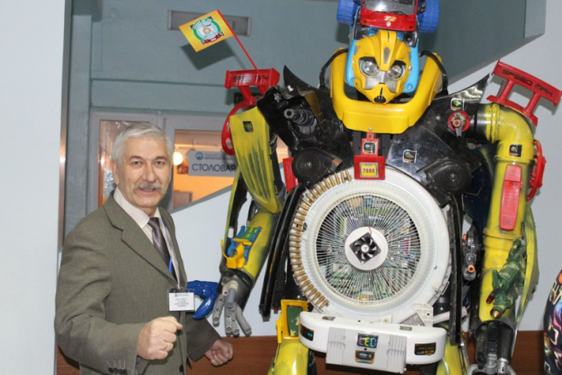
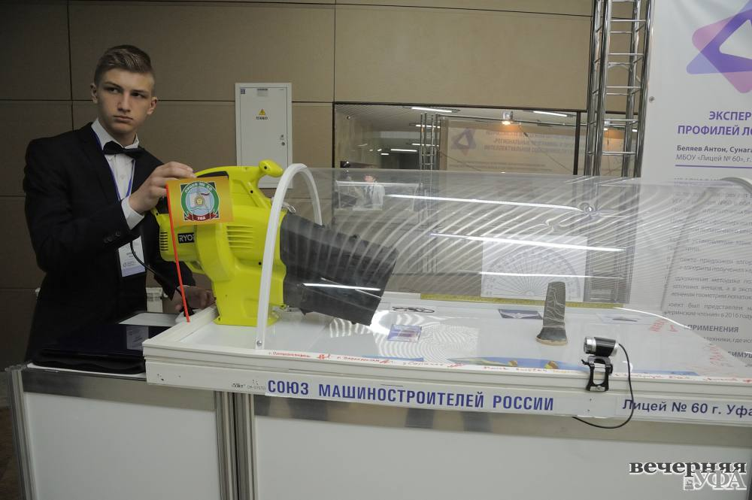
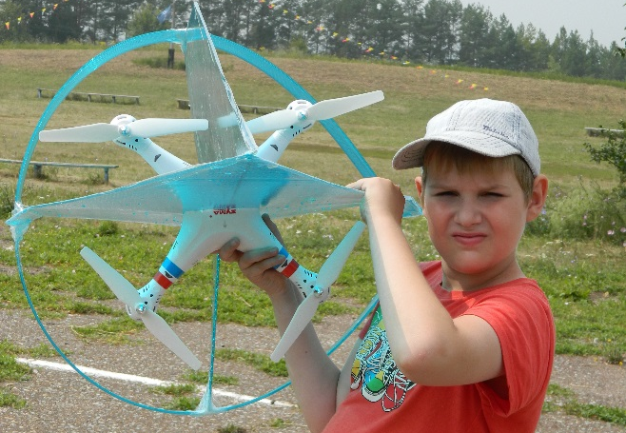
Прикладной блок – неотъемлемая часть
Инженерной школы

Slide 17
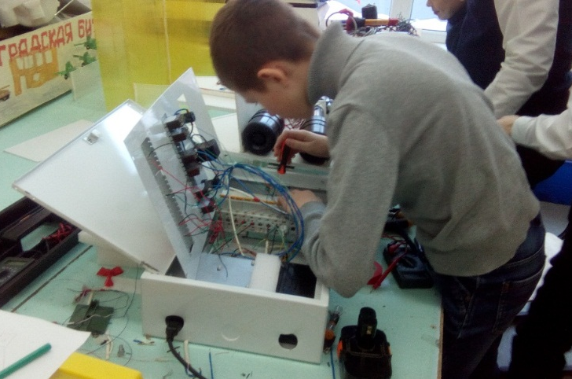
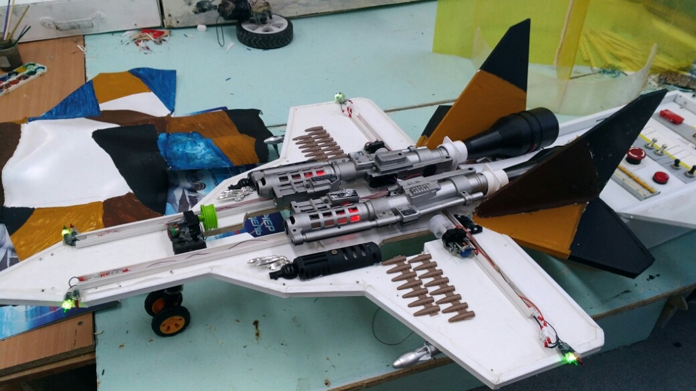
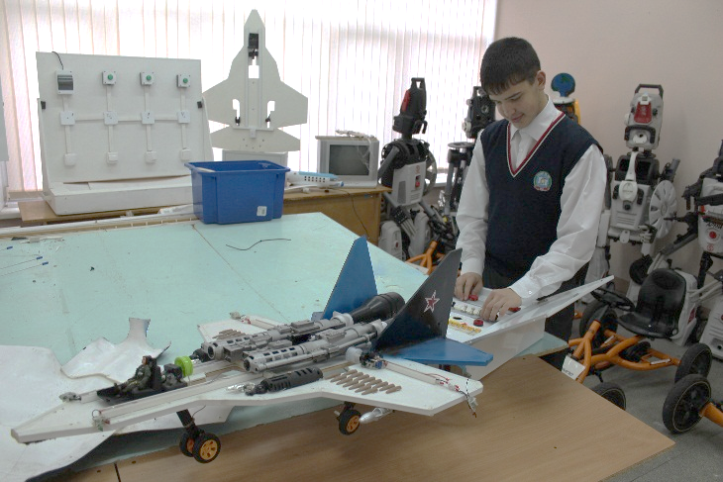
Проект «Стенд для изучения стартовой электросхемы истребителя Т-50»

Slide 18
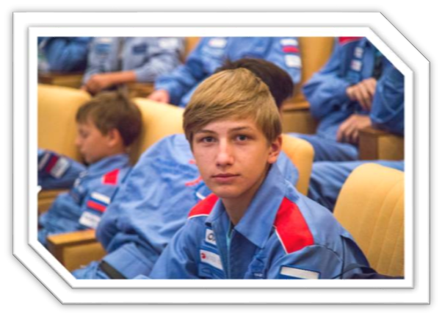
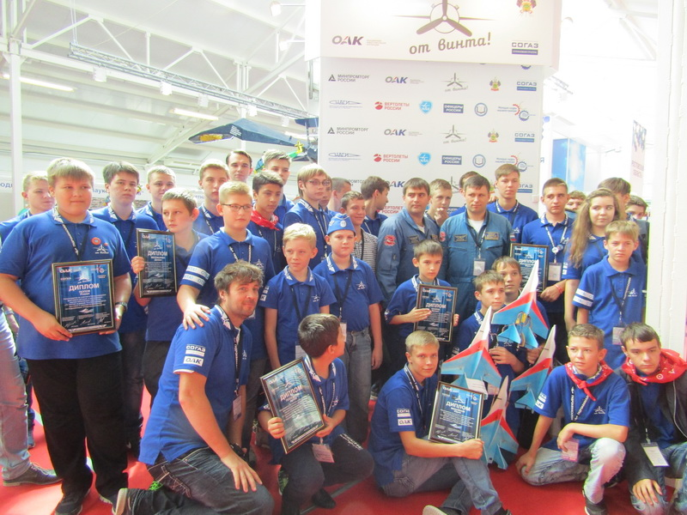
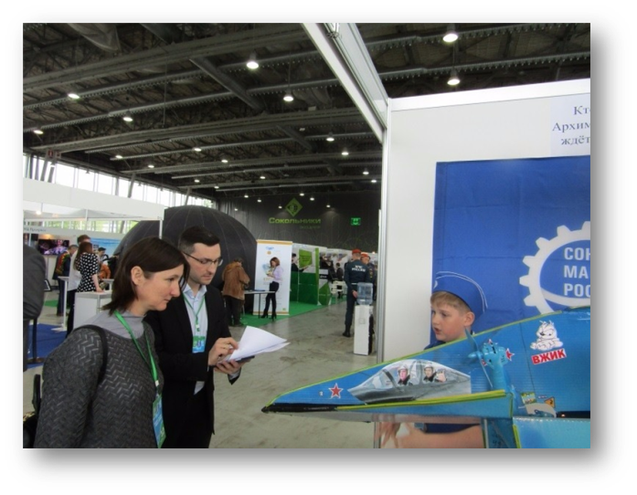
Достижения
Международный авиакосмический салон «МАКС» в Жуковском (2015)
XI Международная выставка и научная конференция по гидроавиации «Гидроавиасалон – 2016» (Геленжик, 2016)
Международном Авиасалоне «МАКС» - золотая медаль (г.Сочи, 2017)
XX Московский Международный Салон изобретений и инновационных технологий «Архимед» - серебряная медаль (г.Москва, 2017))

Slide 19
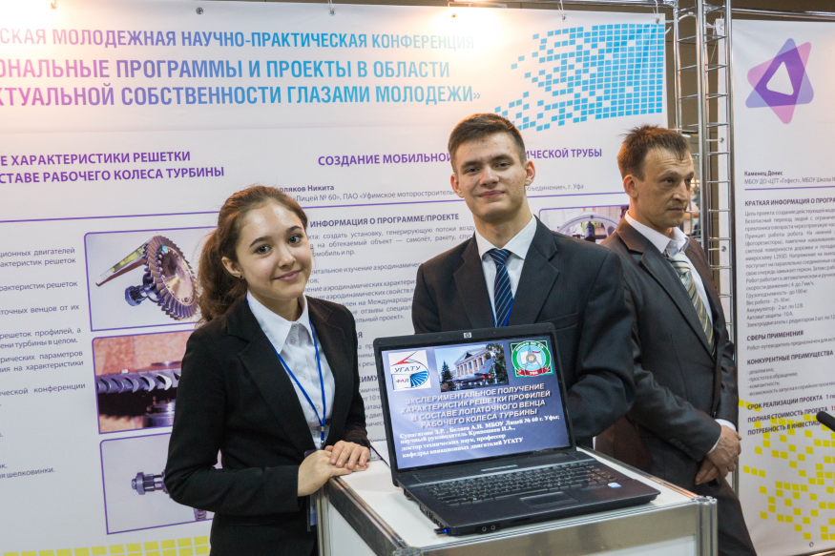
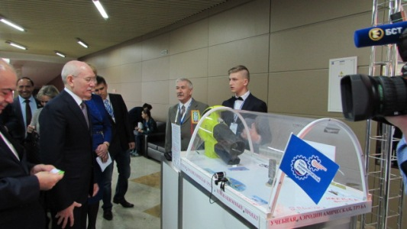
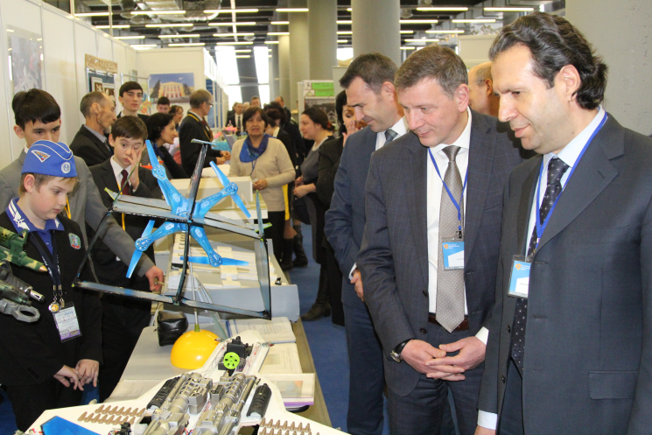
Участие в промышленных форумах
Всероссийская молодежная научно-практическая конференция «Региональные программы и проекты в области интеллектуальной собственности глазами молодежи» (2016) - состоялась презентация достижений лицея перед главой республики Р. Хамитовым и Председателем Совета Федерации В. Матвеенко.
Всероссийский промышленный форум. Уфа 2017.

Slide 20
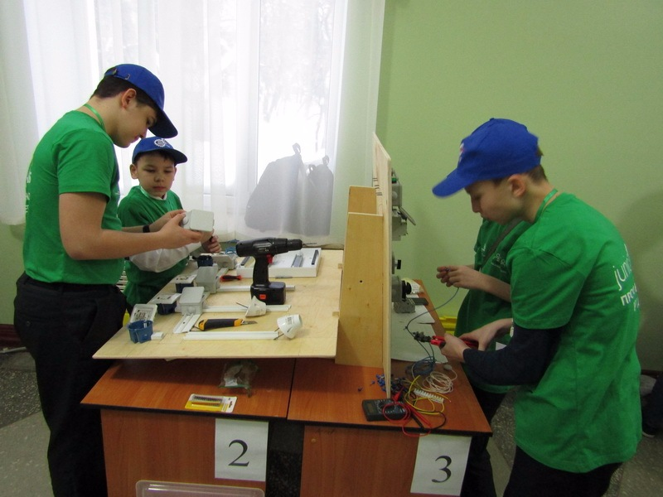
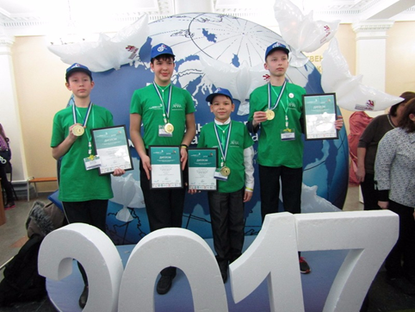
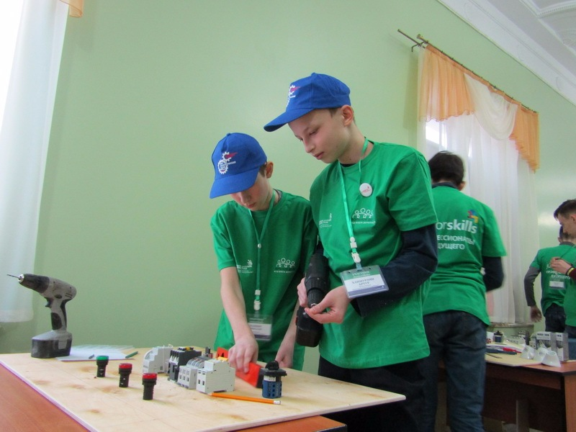
II региональный чемпионат
«WorldSkills Russia» и «JuniorSkills» - золотая медаль.

Slide 21
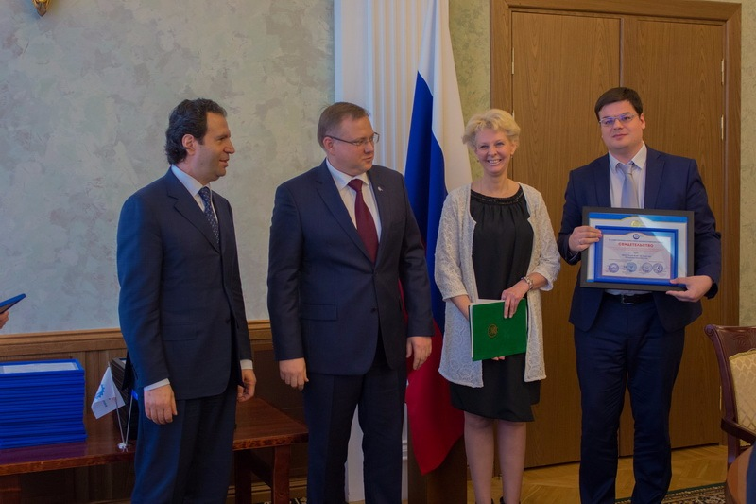
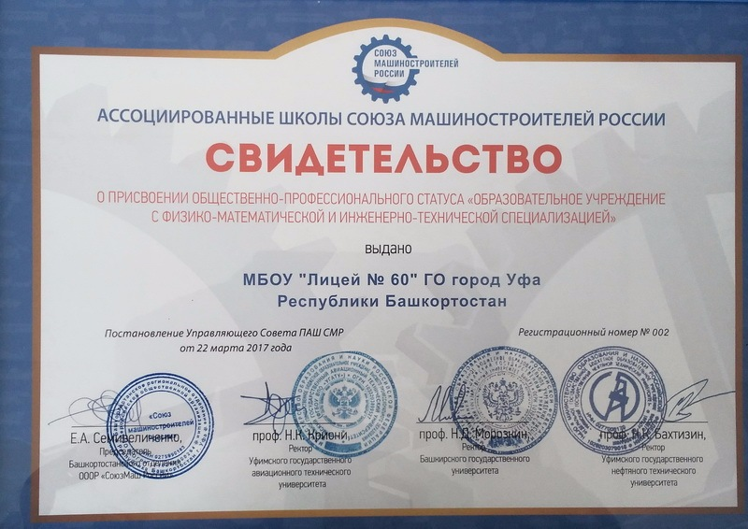
В числе лучших 25 школ Республики Башкортостан нашему лицею присвоен статус «Образовательное учреждение с физико-математической и инженерно-технической специализацией» с закреплением постоянного членства в составе «ассоциированных школ Союза машиностроителей России».

Slide 22
Поступаемость в технические ВУЗы выпускников МБОУ «Лицей № 60»
ГОД | ВСЕГО ВЫПУСКНИКОВ | ПОСТУПИЛИ В ТЕХНИЧЕСКИЕ ВУЗЫ
2013 | 59 | 35
2014 | 82 | 42
2015 | 57 | 23
2016 | 47 | 35
2017 | 61 | 39

Slide 23
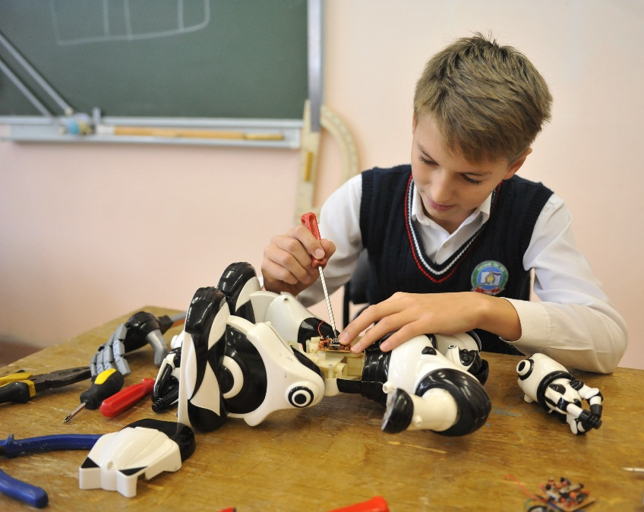
КРАТКИЕ ВЫВОДЫ
Инженерное направление развития школы является перспективным, актуальным современным тенденциям развития экономики и идеально вписывается в любой учебно-воспитательный контекст;
Инженерно-технические проекты вполне возможно реализовать на базе общеобразовательного учреждения, для этого не требуется непосильных материальных вложений;
Социальное партнерство школы и промышленного предприятия открывает дорогу для реализации идей в сфере инженерно-технического творчества;
В настоящее время существует целый спектр перспективных направлений, в которых может развиваться инженерное образование в школе.

